Slide 1
智 能 控 制
刘金琨

Slide 2
第1章 绪 论
第1节 智能控制的发展过程
1 智能控制的提出
传统控制方法包括经典控制和现代控制，是基于被控对象精确模型的控制方式，缺乏灵活性和应变能力，适于解决线性、时不变性等相对简单的控制问题，难以解决对复杂系统的控制。在传统控制的实际应用遇到很多难解决的问题，主要表现以下几点：

Slide 3
（1）实际系统由于存在复杂性、非线性、时变性、不确定性和不完全性等，无法获得精确的数学模型。
（2）某些复杂的和包含不确定性的控制过程无法用传统的数学模型来描述，即无法解决建模问题。

Slide 4
（3）针对实际系统往往需要进行一些比较苛刻的线性化假设，而这些假设往往与实际系统不符合。
（4）实际控制任务复杂，而传统的控制任务要求低，对复杂的控制任务，如机器人控制、CIMS、社会经济管理系统等复杂任务无能为力。

Slide 5
在生产实践中，复杂控制问题可通过熟练操作人员的经验和控制理论相结合去解决，由此，产生了智能控制。智能控制将控制理论的方法和人工智能技术灵活地结合起来，其控制方法适应对象的复杂性和不确定性。

Slide 6
2 智能控制的概念
智能控制是一门交叉学科，著名美籍华人傅京逊教授1971年首先提出智能控制是人工智能与自动控制的交叉，即二元论。美国学者G.N.Saridis1977年在此基础上引入运筹学，提出了三元论的智能控制概念，即
IC=AC∩AI∩OR

Slide 7
式中各子集的含义为
IC——智能控制（Intelligent Control）
AI——人工智能（Artificial Intelligence）
AC——自动控制（Automatic Control）
OR——运筹学（Operational Research）

Slide 8
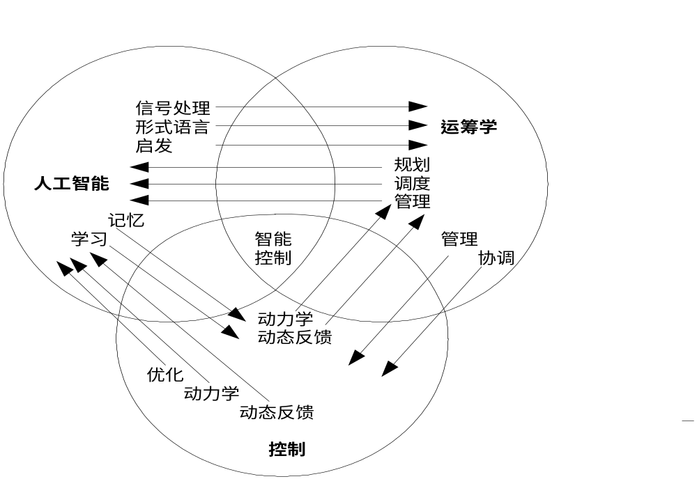
图1-1 基于三元论的智能控制

Slide 9
人工智能（AI）是一个用来模拟人思维的知识处理系统，具有记忆、学习、信息处理、形式语言、启发推理等功能。
自动控制（AC）描述系统的动力学特性，是一种动态反馈。
运筹学（OR）是一种定量优化方法，如线性规划、网络规划、调度、管理、优化决策和多目标优化方法等。

Slide 10
三元论除了“智能”与“控制”外还强调了更高层次控制中调度、规划和管理的作用，为递阶智能控制提供了理论依据。
所谓智能控制，即设计一个控制器（或系统），使之具有学习、抽象、推理、决策等功能，并能根据环境（包括被控对象或被控过程）信息的变化作出适应性反应，从而实现由人来完成的任务。

Slide 11
3 智能控制的发展
智能控制是自动控制发展的最新阶段，主要用于解决传统控制难以解决的复杂系统的控制问题。控制科学的发展过程如图1-2所示。

Slide 12
智能控制
自学习控制
自适应控制 鲁棒控制
随机控制
最优控制
确定性反馈控制
开环控制
图1-2 控制科学的发展过程

Slide 13
从二十世纪60年代起，由于空间技术、计算机技术及人工智能技术的发展，控制界学者在研究自组织、自学习控制的基础上，为了提高控制系统的自学习能力，开始注意将人工智能技术与方法应用于控制中。

Slide 14
1966年，J.M.Mendal首先提出将人工智能技术应用于飞船控制系统的设计；
1971年，傅京逊首次提出智能控制这一概念，并归纳了三种类型的智能控制系统：
（1）人作为控制器的控制系统：人作为控制器的控制系统具有自学习、自适应和自组织的功能；

Slide 15
（2）人—机结合作为控制器的控制系统：机器完成需要连续进行的并需快速计算的常规控制任务，人则完成任务分配、决策、监控等任务；
（3）无人参与的自主控制系统：为多层的智能控制系统，需要完成问题求解和规划、环境建模、传感器信息分析和低层的反馈控制任务。如自主机器人。

Slide 16
1985年8月，IEEE在美国纽约召开了第一界智能控制学术讨论会，随后成立了IEEE智能控制专业委员会；1987年1月，在美国举行第一次国际智能控制大会，标志智能控制领域的形成。

Slide 17
近年来，神经网络、模糊数学、专家系统、进化论等各门学科的发展给智能控制注入了巨大的活力，由此产生了各种智能控制方法。
智能控制的几个重要分支为专家控制、模糊控制、神经网络控制和遗传算法。

Slide 18
第2节 智能控制的几个重要分支
1 模糊控制
传统控制方法均是建立在被控对象精确数学模型基础上的，然而，随着系统复杂程度的提高，将难以建立系统的精确数学模型。
在工程实践中，人们发现，一个复杂的控制系统可由一个操作人员凭着丰富的实践经验得到满意的控制效果。这说明，如果通过模拟人脑的思维方法设计控制器，可实现复杂系统的控制，由此产生了模糊控制。

Slide 19
1965年美国加州大学自动控制系L.A.Zedeh提出模糊集合理论，奠定了模糊控制的基础；
1974年伦敦大学的Mamdani博士利用模糊逻辑，开发了世界上第一台模糊控制的蒸汽机，从而开创了模糊控制的历史；

Slide 20
1983年日本富士电机开创了模糊控制在日本的第一项应用—水净化处理，之后，富士电机致力于模糊逻辑元件的开发与研究，并于1987年在仙台地铁线上采用了模糊控制技术，1989年将模糊控制消费品推向高潮，使日本成为模糊控制技术的主导国家。
模糊控制的发展可分为三个阶段：

Slide 21
（1）1965年-1974年为模糊控制发展的第一阶段，即模糊数学发展和形成阶段；
（2）1974年-1979年为模糊控制发展的第二阶段，产生了简单的模糊控制器；
（3）1979年—现在为模糊控制发展的第三阶段，即高性能模糊控制阶段。

Slide 22
2 神经网络控制
神经网络的研究已经有几十年的历史。
1943年McCulloch和Pitts提出了神经元数学模型；
1950年-1980年为神经网络的形成期，有少量成果，如1975年Albus提出了人脑记忆模型CMAC网络，1976年Grossberg提出了用于无导师指导下模式分类的自组织网络；

Slide 23
1980年以后为神经网络的发展期，1982年Hopfield提出了Hopfield网络，解决了回归网络的学习问题，1986年美国的PDP研究小组提出了BP网络，实现了有导师指导下的网络学习，为神经网络的应用开辟了广阔的发展前景。
将神经网络引入控制领域就形成了神经网络控制。

Slide 24
神经网络控制是从机理上对人脑生理系统进行简单结构模拟的一种新兴智能控制方法。神经网络具有并行机制、模式识别、记忆和自学习能力的特点，它能充分逼近任意复杂的非线性系统，能够学习与适应不确定系统的动态特性，有很强的鲁棒性和容错性等，因此，神经网络控制在控制领域有广泛的应用。

Slide 25
3 智能算法
智能算法是人工智能的一个重要分支，是基于人工智能技术的搜索算法，有代表性的有遗传算法、粒子群算法、差分进化算法和蚁群算法等。

Slide 26
遗传算法由美国的J.H.Holland教授在1975年提出，80年代中期开始逐步成熟。从1985年起，国际上开始举行遗传算法国际会议。目前遗传算法已经被广泛应用于许多实际问题，成为用来解决高度复杂问题的新思路和新方法。
遗传算法可用于模糊控制规则的优化及神经网络参数及权值的学习，在智能控制领域有广泛的应用。

Slide 27
第3节 智能控制的特点、工具及应用
1 智能控制的特点

Slide 28
（1）学习功能：智能控制器能通过从外界环境所获得的信息进行学习，不断积累知识，使系统的控制性能得到改善；
（2）适应功能：智能控制器具有从输入到输出的映射关系，可实现不依赖于模型的自适应控制，当系统某一部分出现故障时，也能进行控制；

Slide 29
（3）自组织功能：智能控制器对复杂的分布式信息具有自组织和协调的功能，当出现多目标冲突时，它可以在任务要求的范围内自行决策，主动采取行动。
（4）优化能力：智能控制能够通过不断优化控制参数和寻找控制器的最佳结构形式，获得整体最优的控制性能。

Slide 30
2 智能控制的研究工具
（1）符号推理与数值计算的结合
例如专家控制，它的上层是专家系统，采用人工智能中的符号推理方法；下层是传统意义下的控制系统，采用数值计算方法。

Slide 31
（2）模糊集理论
模糊集理论是模糊控制的基础，其核心是采用模糊规则进行逻辑推理，其逻辑取值可在0与1之间连续变化，其处理的方法是基于数值的而不是基于符号的。

Slide 32
（3）神经元网络理论
神经网络通过许多简单的关系来实现复杂的函数，其本质是一个非线性动力学系统，但它不依赖数学模型，是一种介于逻辑推理和数值计算之间的工具和方法。

Slide 33
（4） 遗传算法
遗传算法根据适者生存、优胜劣汰等自然进化规则来进行搜索计算和问题求解。对许多传统数学难以解决或明显失效的复杂问题，特别是优化问题，GA提供了一个行之有效的途径。

Slide 34
（5）离散事件与连续时间系统的结合
主要用于计算机集成制造系统（CIMS）和智能机器人的智能控制。以CIMS为例，上层任务的分配和调度、零件的加工和传输等可用离散事件系统理论进行分析和设计；下层的控制，如机床及机器人的控制，则采用常规的连续时间系统方法。

Slide 35
3 智能控制的应用
作为智能控制发展的高级阶段，智能控制主要解决那些用传统控制方法难以解决的复杂系统的控制问题，其中包括智能机器人控制、计算机集成制造系统（CIMS）、工业过程控制、航空航天控制、社会经济管理系统、交通运输系统、环保及能源系统等。下面以智能控制在运动控制和过程控制中的应用为例进行说明。

Slide 36
（1）在机器人控制中的应用
智能机器人是目前机器人研究中的热门课题。J.S.Albus于1975年提出小脑模型小脑模型关节控制器（Cerebellar Model Arculation Controller，简称CMAC），它是仿照小脑如何控制肢体运动的原理而建立的神经网络模型，采用CMAC，可实现机器人的关节控制，这是神经网络在机器人控制的一个典型应用。

Slide 37
E.H.Mamdan于20世纪80年代初首次将模糊控制应用于一台实际机器人的操作臂控制。
目前工业上用的90%以上的机器人都不具有智能。随着机器人技术的迅速发展，需要各种具有不同程度智能的机器人。

Slide 38
（2）在过程控制中的应用
过程控制是指石油、化工、冶金、轻工、纺织、制药、建材等工业生产过程的自动控制，它是自动化技术的一个极其重要的方面。智能控制在过程控制上有着广泛的应用。
在石油化工方面，1994年美国的Gensym公司和Neuralware公司联合将神经网络用于炼油厂的非线性工艺过程。

Slide 39
在冶金方面，日本的新日铁公司于1990年将专家控制系统应用于轧钢生产过程。在化工方面，日本的三菱化学合成公司研制出用于乙烯工程模糊控制系统。
将智能控制应用于过程控制领域，是过程控制发展的方向。

Slide 40
思考题与习题
1 简述智能控制的概念。
2 智能控制由哪几部分组成？各自的特点是什么？
3 比较智能控制和传统控制的特点？
4 智能控制有那些应用领域？试举出一个应用实例。

